Slide 1
Ультразвуковое исследование признака [ATR] в языке акан (ква)
Макеева Надежда (ИЯз РАН)
Амелина Мария (ИЯз РАН)
АФРИКАНИСТИКА, ТИПОЛОГИЯ, ТЕОРИЯ ЯЗЫКА
Чтения к 85-летию со дня рождения
В. А. Виноградова (1939–2016)
4-5 марта 2024 г., Институт языкознания РАН

Slide 2
Основные сведения о языке акан
Акан (iso 639-3, aka) относится к группе тано языковой семьи ква.
Акан распространен в Гане и имеет 8 100 000 носителей (Eberhard et al. 2019).
Язык представлен целым рядом диалектов: агона, аномабо фанти, абура фанта, акуапем, акьем, асанте, ахафо и др.

Slide 3
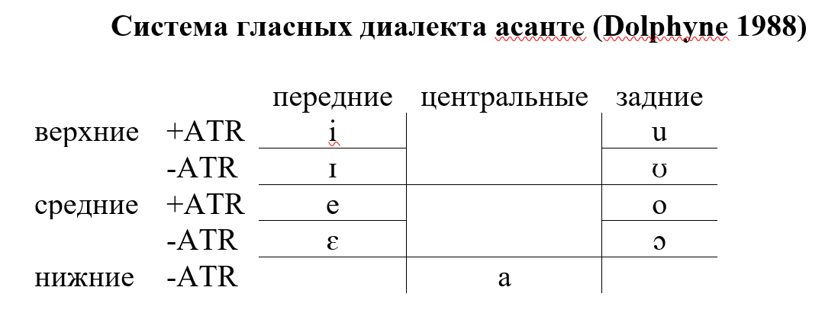
Наше исследование основано на материале самого крупного из диалектов акан – асанте, имеющего 3 820 000 носителей.
[+ATR] коррелятом гласного /a/, относящегося к набору [-ATR], выступает æ, фонематический статус которого остается под вопросом.

Slide 4
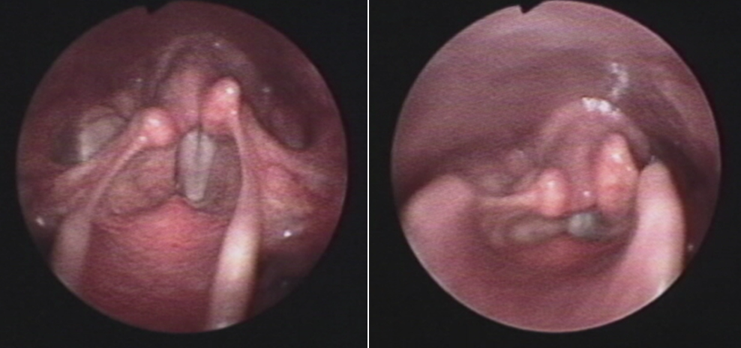
Артикуляторная база признака [ATR]
Ларингоскопические исследования (Edmondson, Esling 2006a, b; Edmondson et al. 2007) позволили установить артикуляторную базу признака [ATR] во всей сложности и взаимосвязи ее компонентов:
сжатие черпалонадгортанных складок;
движение корня языка в задне-нижнем направлении;
поднятие гортани.
(а) [mídí] ‘я ем’ (б) [mɪ́dɪ́] ‘меня зовут’
Состояние гортани при произнесении (а) гласного [i] набора [+ATR] и (б) гласного [ɪ] набора [-ATR] в языке акан

Slide 5
Артикуляторные исследования языка акан
Акан является языком, на материале которого был проведен максимально разнообразный набор исследований, имевших целью выявить артикуляторную базу признака [ATR]. Это исследования методами рентенографии (Painter 1973, Lindau 1975; 1979), магнитно-резонансной томографии (Tiede 1996), эндоскопической ларингоскопии (Edmondson, Esling 2006, Edmondson et al. 2007) и наконец ультразвуковые исследования (Kirkham, Nance 2017).
С одной стороны, эти исследования не оставляют сомнений в наличии в акан противопоставления по признаку [ATR], отличном от противопоставления по признаку подъема. С другой стороны, исследования наиболее точными и безопасными методами, такими как ларингоскопия и ультразвук, были проведены на довольно скудном материале.

Slide 6
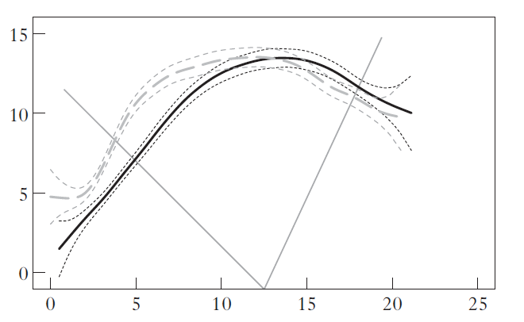
Ультразвуковые исследования языка акан
В немногочисленных ультразвуковых исследованиях на материале акан, а также некоторых других языков Западной Африки (Allen et al. 2013, Gick et al. 2006, Hudu 2014), различие между гласными, противопоставленными по признаку [ATR], было рассмотрено на основе только двух параметров – расстояния от начала координат до корня языка и до какой-либо точки передней части спинки языка.
Конфигурация языка при произнесении гласных [+ATR] [e, o] (черная сплошная линия) vs. гласных [-ATR] [ɛ, ɔ] (серая пунктирная линия) в языке йоруба (Allen et al. 2013: 192)

Slide 7
Методы исследования 1. Сбор данных

Slide 8
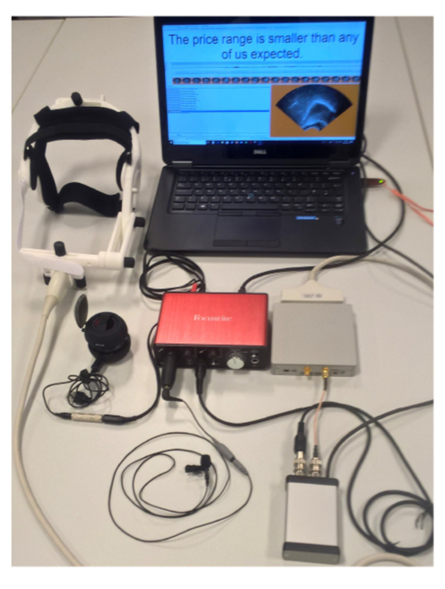
УЗИ-аппаратура
Micro Ultrasound system
2D Ultrasound tongue imaging (UTI)
позволяет исследовать движения языка (кончика, средней части и корня) при произнесении звуков речи
мобильный
неинвазивный
безопасный
+ программа Articulate Assistant Advanced (AAA), version 2.19.01, Edinburgh: Articulate Instruments

Slide 9
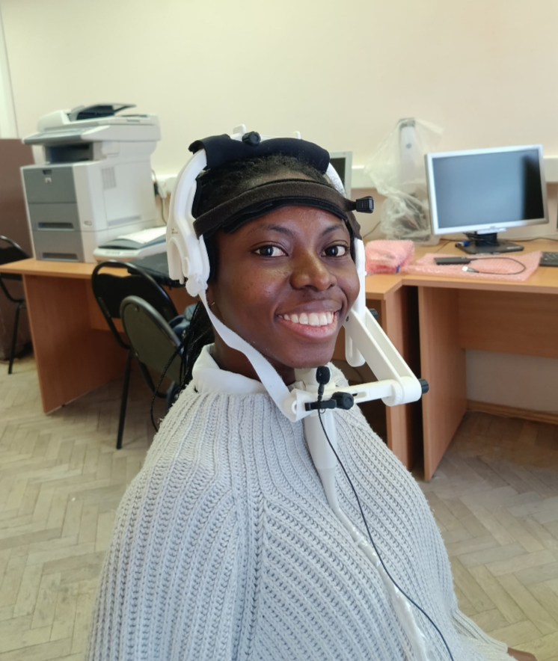
Ladzro Faustina Lucy, 1997 г. р.
Nketiah Eugenia, 1994 г. р.

Slide 11
Материал для анализа
 | i [+ATR] | ɪ [-ATR] | e [+ATR] | ɛ [-ATR] | всего
всего слов | 9 | 12 | 8 | 10 | 39
всего произнесений | 44 | 69 | 48 | 59 | 220
изолированных | 26 | 36 | 24 | 30 | 116
во фразе | 18 | 33 | 24 | 29 | 104

Slide 12
i [+ATR]
№ |  | слово | перевод на английский | количество изолированных произнесений | количество произнесений во фразе
1 | F | /pii/ | ‘many’ | 3 | 2
2 | NF | /bisa/ | ‘to ask’ | 3 | 1
3 | F | /fi/ | ‘to move, to go out’ | 3 | 1
4 | F | /fri/ | ‘to buy on credit’ | 3 | 1
5 | F | /di/ | ‘to eat’ | 3 | 3
6 | NF | /titiriw/ | ‘important’ | 3 | 2
7 | F | /yi/ | ‘to choose’ | 3 | 3
8 | F | /si/ | ‘to build’ | 3 | 2
9 | NF | /sika/ | ‘money’ | 2 | 3
Всего: 9 слов (6 – F, 3 – NF) в 44 произнесениях (26 изолированных, 18 во фразе)

Slide 13
ɪ [-ATR]
№ |  | слово | перевод на английский | количество изолированных произнесений | количество произнесений во фразе
1 | NF | /bɪpɔ/ | ‘mountain’ | 3 | 1
2 | F | /fɪ/ | ‘to vomit’ | 3 | 3
3 | F | /tɪ/ | ‘to live’ | 3 | 3
4 | F | /dɪ/ | ‘to be called’ | 3 | 3
5 | F | /dɔrɪ/ | ‘to be fat’ | 3 | 3
6 | F | /fɛrɪ/ | ‘to be shy’ | 3 | 3
7 | F | /bɪrɪ/ | ‘ripe’ | 3 | 3
8 | F | /kɛsɪ/ | ‘big’ | 3 | 3
9 | F | /sɪ̰/ | ‘to sharpen’ | 3 | 3
10 | F | /sɪrɪ/ | ‘laugh’ | 3 | 2
11 | F | /yɪrɪ/ | ‘wife’ | 3 | 3
12 | F | /wɪ/ | ‘to chew’ | 3 | 3
Всего: 12 слов (11 – F, 1 – NF) в 69 произнесениях (36 изолированных, 33 во фразе)

Slide 14
e [+ATR]
№ |  | слово | перевод на английский | количество изолированных произнесений | количество произнесений во фразе
1 | F | /kube/ | ‘coconut’ | 3 | 3
2 | NF | /eti/ | ‘head’ | 3 | 3
3 | NF | /efie/ | ‘house’ | 3 | 3
4 | F | /efie/ | ‘house’ | 3 | 3
5 | F | /tie/ | ‘to listen’ | 3 | 3
6 | F | /wie/ | ‘to finish’ | 3 | 3
7 | F | /sie/ | ‘to bury’ | 3 | 3
8 | F | /afidie/ | ‘machine’ | 3 | 3
Всего: 8 слов (6 – F, 2 – NF) в 48 произнесениях (24 изолированных, 24 во фразе)

Slide 15
ɛ [-ATR]
№ |  | слово | перевод на английский | количество изолированных произнесений | количество произнесений во фразе
1 | NF | /ɛka/ | ‘debt’ | 3 | 3
2 | NF | /ɛbɛ/ | ‘proverb’ | 3 | 3
3 | F | /ɛbɛ/ | ‘proverb’ | 3 | 3
4 | F | /pɛ/ | ‘to desire, to like’ | 3 | 3
5 | F | /frɛ/ | ‘to call’ | 3 | 3
6 | F | /tɛfrɛ/ | ‘cockroach’ | 3 | 2
7 | F | /dɛ/ | ‘sweet’ | 3 | 3
8 | F | /yɛ/ | ‘to do’ | 3 | 3
9 | NF | /kɛtɛ/ | ‘mat’ | 3 | 3
10 | F | /kɛtɛ/ | ‘mat’ | 3 | 3
Всего: 10 слов (7 – F, 3 – NF) в 59 произнесениях (30 изолированных, 29 во фразе)

Slide 16
Методы исследования 2. Анализ данных

Slide 17
Методы исследования 2. Анализ данных
программа Articulate Assistant Advanced (AAA)
version 2.19.01
Edinburgh: Articulate Instruments

Slide 19
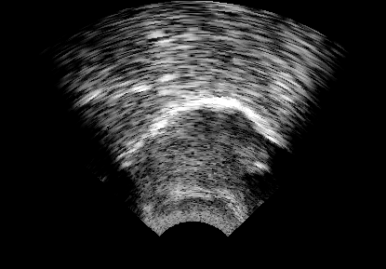
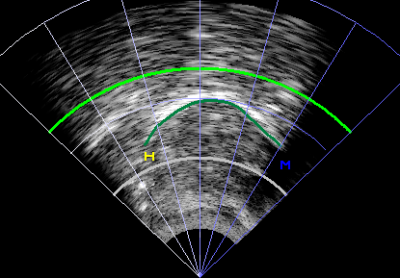
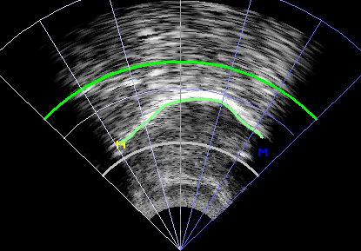
/fi/ ‘to move, to go out’ /fɪ/ ‘to vomit’
корень языка
кончик языка

Slide 20
Результаты исследования

Slide 21
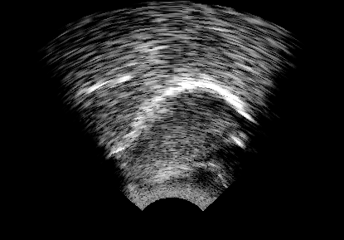
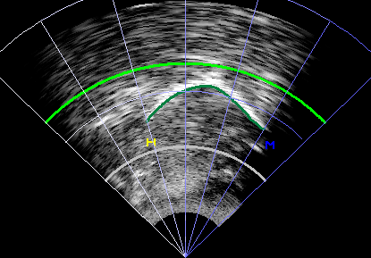
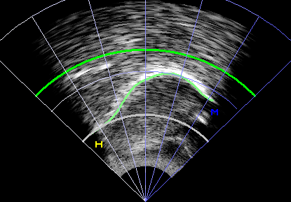
/di/ ‘to eat’ /dɪ/ ‘to be called’

Slide 22
i [+ATR]
final
position
non-final
position

Slide 23
ɪ [-ATR]
final
position
non-final
position

Slide 24
i [+ATR] / ɪ [-ATR]
i [+ATR]
ɪ [-ATR]

Slide 25
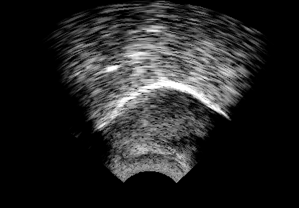
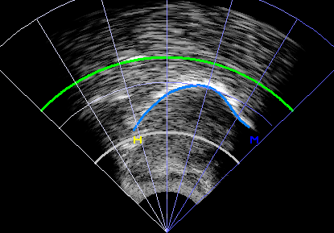
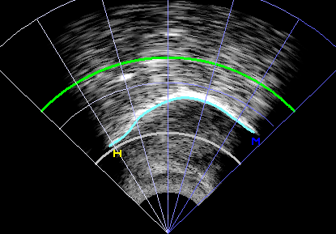
/kube/ ‘coconut’ /ɛbɛ/ ‘proverb’

Slide 26
e [+ATR]
final
position
non-final
position

Slide 27
ɛ [-ATR]
final
position
non-final
position

Slide 28
e [+ATR] / ɛ [-ATR]
e [+ATR]
ɛ [-ATR]

Slide 29
i [+ATR] / ɪ [-ATR] / e [+ATR] / ɛ [-ATR]
i [+ATR]
e [+ATR]
ɪ [-ATR]
ɛ [-ATR]

Slide 30
Статистический анализ
Расчеты производились при помощи библиотеки scipy на языке python.
Статистический анализ значений всех параметров включал предварительную проверку на нормальное распределение при помощи теста Шапиро-Уилка и парные тесты на неоднородность между выборками.
Если обе сравниваемые выборки демонстрировали нормальное распределение, использовался тест Стьюдента для независимых выборок, в противном случае – непараметрический тест Манна-Уитни.

Slide 31
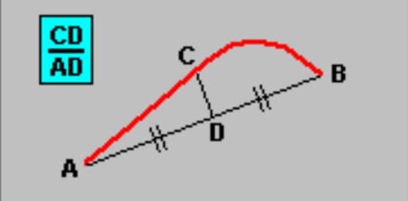
Curve Degree (Cтепень изогнутости языка) Dorsum Excursion Index (Индекс выгнутости спинки языка)
Гипотеза:
поскольку по крайней мере в ряде случаев высота спинки языка гласного [+ATR] больше высоты спинки языка гласного [-ATR], то CD[+ATR] > CD[-ATR].
Значит, мы ожидаем, что Curve Degree [+ATR] > Curve Degree [-ATR] и
Dorsum Excursion Index [+ATR] > Dorsum Excursion Index [-ATR].

Slide 32
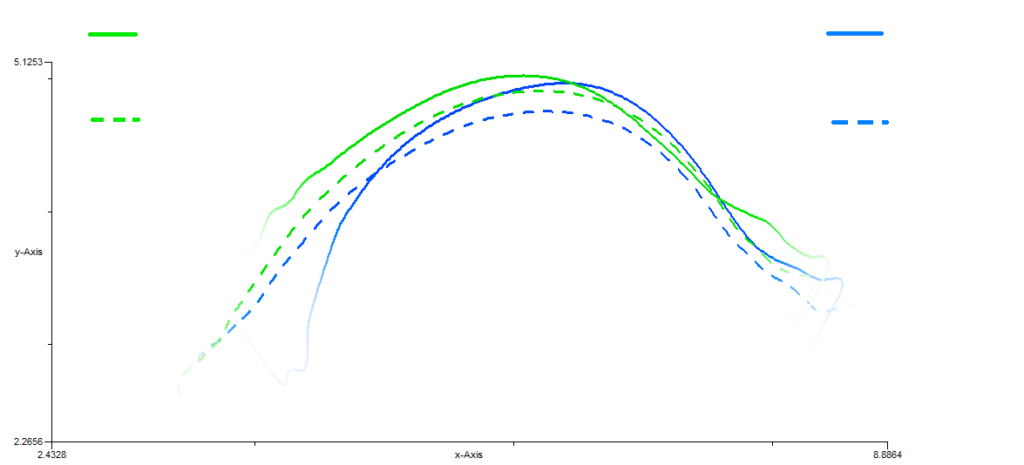
Curve Degree (Cтепень изогнутости языка)
 | Curve Degree
/i/ vs. /ɪ/ | ***
/e/ vs. /ɛ/ | ***
/ɪ/ vs. /e/ | ***
/i/ vs. /e/ | ***
/ɪ/ vs. /ɛ/
 | Curve Degree
i [+ATR] | 0,3002
i [-ATR] | 0,3344
e [+ATR] | 0,3844
e [-ATR] | 0,3346
i
e
ɪ
ɛ
Уровень значимости полученного значения критерия Стьюдента / Манна-Уитни: p<0.001***, p<0.01**, p<0.05*, p>0.05 – пустая ячейка.
vowel 1 < vowel 2, vowel 1 > vowel 2

Slide 33
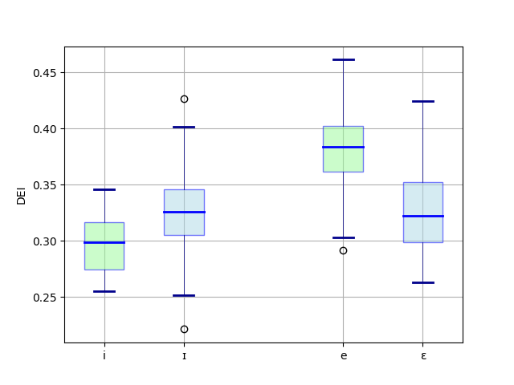
Dorsum Excursion Index
 | DEI
/i/ vs. /ɪ/ | ***
/e/ vs. /ɛ/ | ***
/ɪ/ vs. /e/ | ***
/i/ vs. /e/ | ***
/ɪ/ vs. /ɛ/
 | DEI
i [+ATR] | 0,2970
i [-ATR] | 0,3252
e [+ATR] | 0,3808
e [-ATR] | 0,3273
i
e
ɪ
ɛ
Уровень значимости полученного значения критерия Стьюдента / Манна-Уитни: p<0.001***, p<0.01**, p<0.05*, p>0.05 – пустая ячейка.
vowel 1 < vowel 2, vowel 1 > vowel 2

Slide 34
Удаленность от начала координат кривой в месте ее пересечения 13 лучом
Гипотеза:
поскольку корень языка гласного [-ATR] сдвинут назад по сравнению с гласным [+ATR], мы ожидаем, что
Pos 13 [+ATR] < Pos 13 [-ATR]

Slide 35
 | Pos13
/i/ vs. /ɪ/ | ***
/e/ vs. /ɛ/ | ***
/ɪ/ vs. /e/ | ***
/i/ vs. /e/ | ***
/ɪ/ vs. /ɛ/ | ***
 | Pos13
i [+ATR] | 4,4084
i [-ATR] | 4,0605
e [+ATR] | 3,6272
e [-ATR] | 3,9100
i
e
ɪ
ɛ
Уровень значимости полученного значения критерия Стьюдента / Манна-Уитни: p<0.001***, p<0.01**, p<0.05*, p>0.05 – пустая ячейка.
vowel 1 < vowel 2, vowel 1 > vowel 2

Slide 36
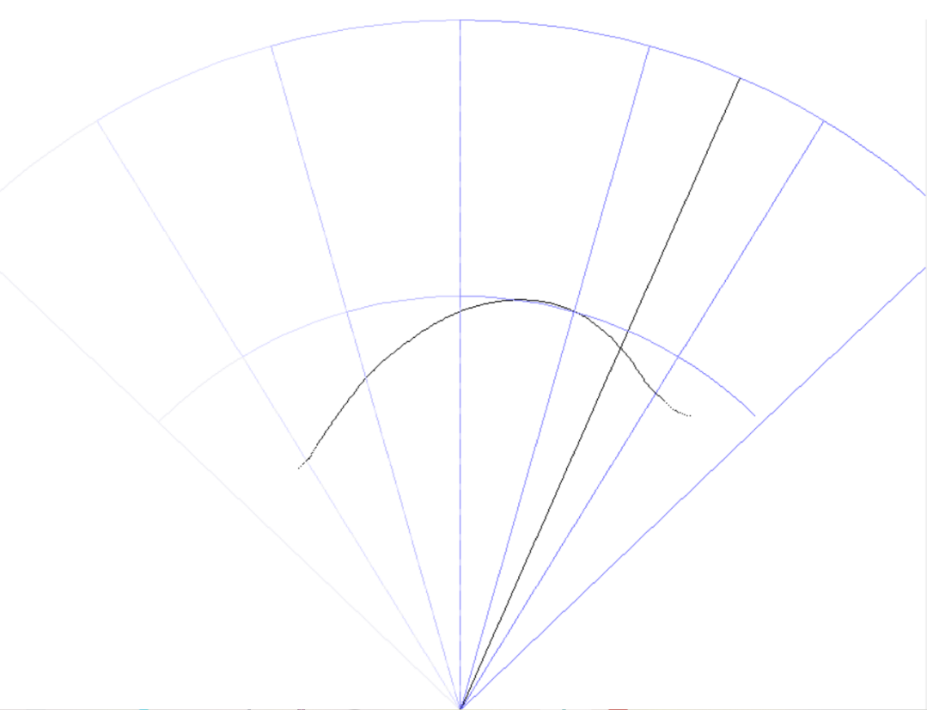
Удаленность от начала координат кривой в месте ее пересечения 20 и 31 лучами
Гипотеза:
поскольку по крайней мере в ряде случаев высота спинки языка гласного [+ATR] больше высоты спинки языка гласного [-ATR], мы ожидаем, что:
Pos 20 [+ATR] > Pos 20 [-ATR],
Pos 31 [+ATR] > Pos 31 [-ATR]

Slide 37
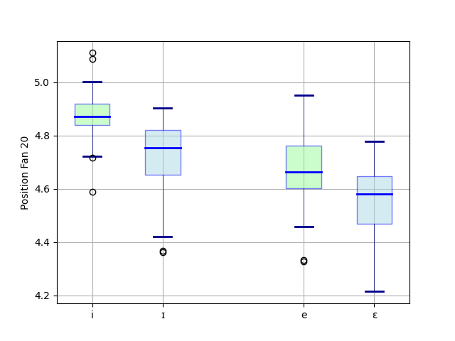
 | Pos20
/i/ vs. /ɪ/ | ***
/e/ vs. /ɛ/ | ***
/ɪ/ vs. /e/ | ***
/i/ vs. /e/ | ***
/ɪ/ vs. /ɛ/ | ***
 | Pos20
i [+ATR] | 4,8775
i [-ATR] | 4,7245
e [+ATR] | 4,6739
e [-ATR] | 4,5434
i
e
ɪ
ɛ
Уровень значимости полученного значения критерия Стьюдента / Манна-Уитни: p<0.001***, p<0.01**, p<0.05*, p>0.05 – пустая ячейка.
vowel 1 < vowel 2, vowel 1 > vowel 2

Slide 38
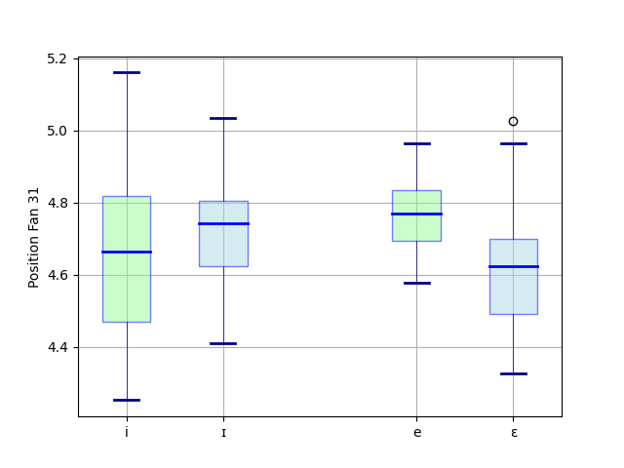
 | Pos31
/i/ vs. /ɪ/
/e/ vs. /ɛ/ | ***
/ɪ/ vs. /e/ | *
/i/ vs. /e/ | **
/ɪ/ vs. /ɛ/ | ***
 | Pos31
i [+ATR] | 4,6671
i [-ATR] | 4,7258
e [+ATR] | 4,7701
e [-ATR] | 4,6188
i
e
ɪ
ɛ
Уровень значимости полученного значения критерия Стьюдента / Манна-Уитни: p<0.001***, p<0.01**, p<0.05*, p>0.05 – пустая ячейка.
vowel 1 < vowel 2, vowel 1 > vowel 2

Slide 39
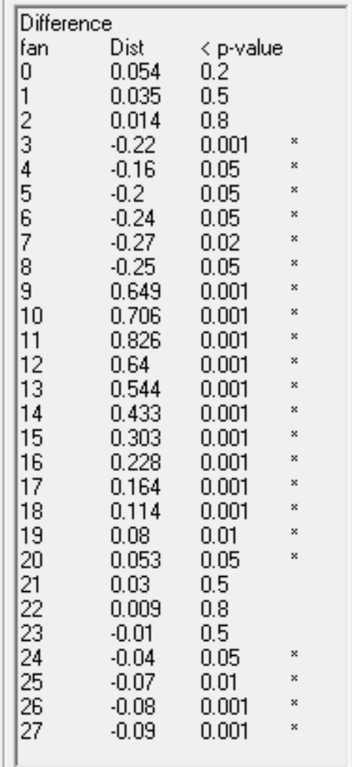
ɪ [-ATR] / e [+ATR]

Slide 40
Литература
Allen B., Pulleyblank D., Ajíbóyè O. Articulatory mapping of Yoruba vowels: An ul­trasound study. Phonology, 2013, 30. pp. 183–210.
Dolphyne, Florence A. 1988. The Akan (Twi-Fante) Language. Accra: Ghana: Ghana Universities Press.
Eberhard, David M., Gary F. Simons & Charles D. Fennig (2019). Ethnologue: languages of the world. 22nd edition. Dallas, TX: SIL International. Online version: http://www.ethnologue.com.
Edmondson J. A., Esling J. H. 2006a. The valves of the throat and their functioning in tone, vocal register and stress: Laryngoscopic case studies. Phonology, 23: 157–191.
Edmondson J. A., Esling J. H. 2006b. The laryngeal basis for the feature [‑ATR]. Paper for delivery at the Annual Conf. on African Linguistics (Euguene, Univ. of Oregon, 2006).
Edmondson J. A., Padayodi C. M., Hassan Z. M., Esling J. H. The laryngeal articulator: Source and resonator. In J. Trouvain & W.J. Barry (Eds.), Proc. of the 16th International Congress of Phonetic Sciences. Saarbrücken: Universität des Saarlandes, 2007, 2065–2068.
Gick B., Pulleyblank D., Campbell F., Mutaka N. Low vowels and transparency in Kinande vowel harmony. Phonology, 2006, 23. pp. 1–20.
Hudu F. [ATR] feature involves a distinct tongue root articulation: Evidence from ultrasound imaging. Lingua, 2014, 143. pp. 36–51.
Kirkham S., Nance C. An acoustic-articulatory study of bilingual vowel produc­tion: Advanced tongue root vowels in Twi and tense/lax vowels in Ghanaian English. Journal of Pho­netics, 2017, 62. pp. 65–81.
Lindau M. [Features] for vowels. UCLA Working Papers in Phonetics, 1975, 30: 1-155.
Lindau M. The feature expanded. Journal of Phonetics, 1979, 7: 163–176.
Painter C. Cineradigraphic data on the feature ‘covered’ in Twi vowel harmony. Phonetica, 1973, 28: 97–120.
Tiede M. K. An MRI-based study of pharyngeal volume contrasts in Akan and English. Journal of Phonetics, 1996, 24: 399–421.

